Slide 1
Sphinx полнотекстовой поиск

Slide 2
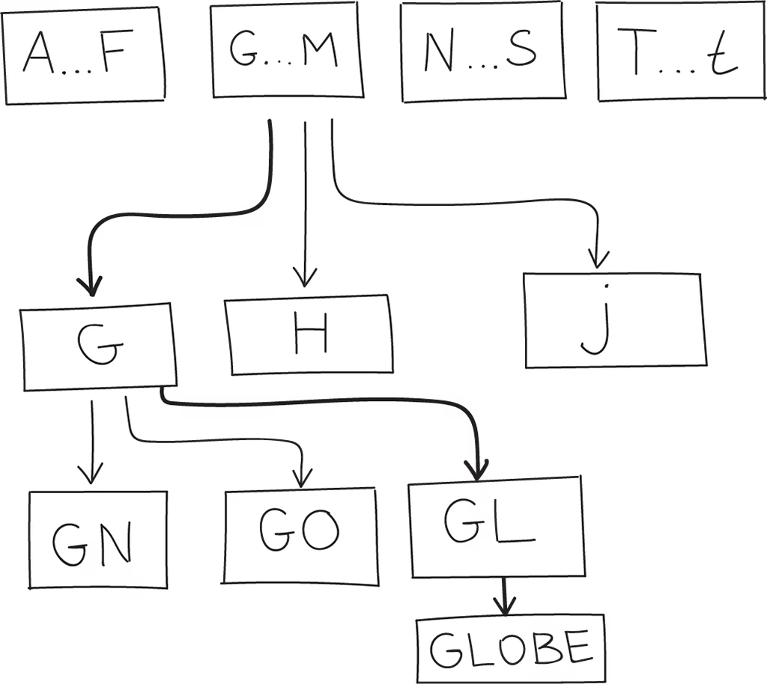
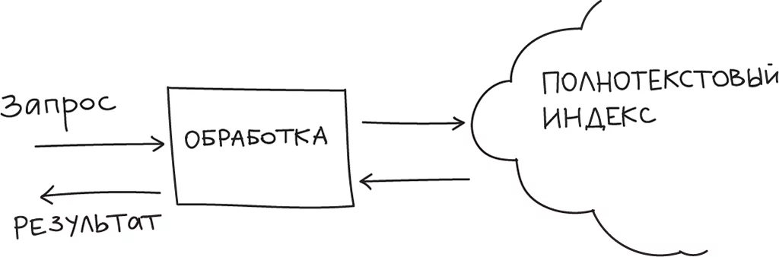
Что такое полнотекстовый поиск
Автоматизированный поиск документов, при котором поиск ведётся не по именам документов, а по их содержимому, всему или существенной части.

Slide 3

Парочка слов из мира полнотекстового поиска
Стоп-слова, списки стоп-слов, ключевые слова, релевантность, парадигматический модуль, лингвистика, опечатки, морфология, индексатор, синонимы, тезаурус, диакритические знаки,

Slide 4


Slide 5


Разработчик Sphinx
Андрей Аксенов

Slide 6
Как работает Sphinx
Индексируем
Ищем
PROFIT
— Извлекаются ключевые слова
— Строится спецструктура
— Поиск по спецструктуре
— Дополнительная обработка (сортировки, реранжирование…)

Slide 7

Sphinx FT index
— Словарь
× Сортирован
× Сжат × Инлайны
— Списки документов
— Списки позиций
× Для ранжирования
— Формат хранения

Slide 8


Ранжирование результатов

Slide 9
В общем про Sphinx
Платформа: С++/кросс-платформенный
Индекс: монолитный + дельта-индекс, возможность распределённого поиска
Поисковые возможности: булевый поиск, поиск по фразам и т.п. с возможностью группировки, ранжирования и сортировки результата
API и протоколы: SQL DB (а также встроенная поддержка MySQL и PostgreSQL), собственный XML-интерфейс, встроенные API для РНР, Ruby, Python, Java, Perl
Поддержка языков: встроенный английский и русский стемминг, soundex для реализации морфологии
Дополнительные поля: да, неограниченное количество
Типы документов: только текст или собственные XML-формат
Размер индекса и скорость поиска: очень быстрый, индексация около 10 Мб/сек (зависит от CPU), поиск около 0.1 сек/~2 — 4 Гб индексе, поддерживает размеры индекса в сотни Гб и сотни миллионов документов (это если не использовать кластеризацию), однако есть примеры работ на терабайтных базах данных.
Лицензия: open source, GPL 2 или коммерческая.

Slide 10

Накатываем Sphinx на Windows

Slide 11
Накатываем Sphinx на Windows
Заходим на http://sphinxsearch.com/
Качаем последний стабильный релиз под нужную платформу
Разархивируем куда-нибудь
Устанавливаем как службу
{Путь к папочке}\bin\searchd --install --config {Путь к папочке}\sphinx.conf.in --servicename SphinxSearch
Если нужно удалить
{Путь к папочке} bin\searchd --servicename Sphinx –delete
Для запуска и всех остальных мелочей:
Ctrl+Shift+Esc → Службы → Ищем название → Правая кнопка мыши → PROFIT

Slide 12
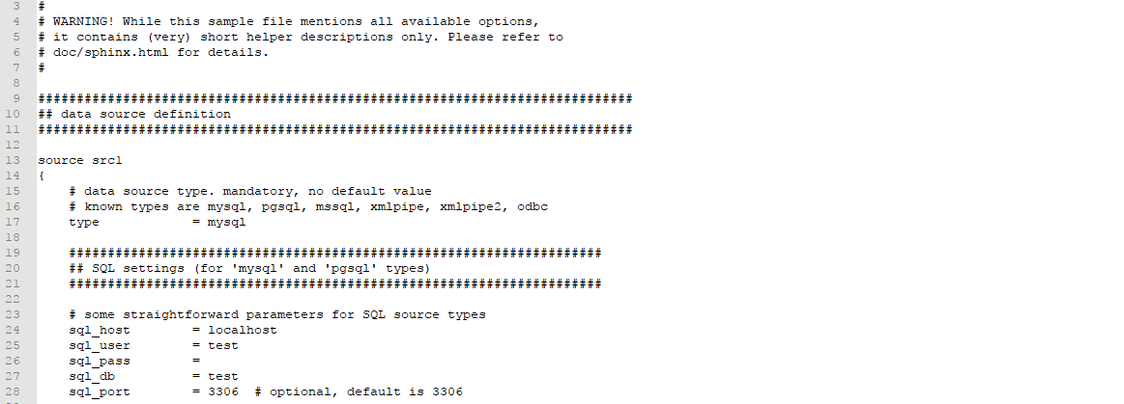
Накатываем Sphinx на Windows
Устанавливаем стандартную кодировку для MySQL или другой БД UTF-8.
Ищем sphinx.conf.dist и внимательно изучаем

Slide 13
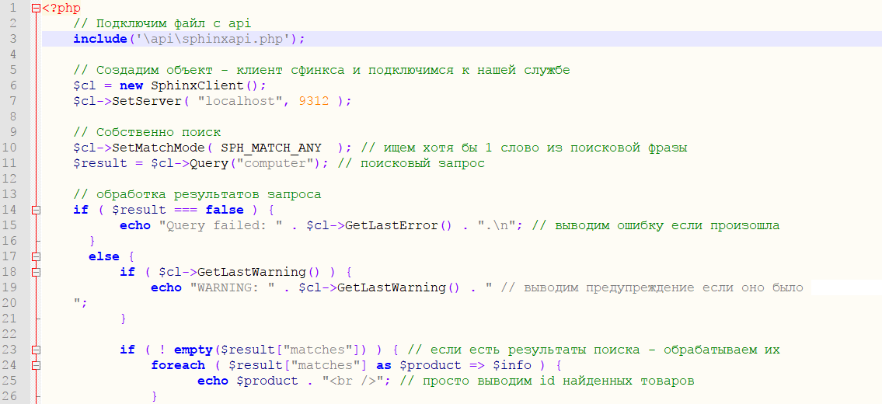
Накатываем Sphinx на Windows
После настройки запускаем индексатор
{Путь к папочке}\bin\indexer --all --config {Путь к папочке}\sphinx.conf.in
Работаем!

Slide 14
Накатываем Sphinx на Windows
API есть для кучи языков.
Работа в других ЯП аналогична. Пример с Java идёт в комплекте.
Можно подключать не только к MySQL и PostgreSQL. Используются ODBC драйверы — программные интерфейсы (API) доступа к базам данных. Можно создавать связки с MS SQL, Oracle и другими базами данных.

Slide 15

Накатываем Sphinx на Windows

Slide 16

Морфология Sphinx
Source:
sql_query_pre = SET NAMES utf8
sql_query_pre = SET CHARACTER SET utf8
Index:
morphology = stem_ru, stem_en

Slide 17


Почитать про Sphinx
Официальная документация
http://sphinxsearch.com/docs/

Slide 18
Спасибо за внимание

